Slide 1
현장실습 중간 발표
한국산업기술대학교 게임공학부
2018년 동계 방학
엔터테인먼트 컴퓨팅 2015184003 강아영

Slide 2

실습 기업 소개
학생들 중심, 대학생들의 참여 기반의 기업.
외국인들을 위한 한글 교육 서비스 제공 프로젝트 제작 진행중.
더 나아가, 전 세계에 한글을 보급할 수 있는 효과적인 수단이 되는 것이 목표.

Slide 3
프로젝트 소개
대한민국은 IT 강국, 대한민국에 거주하는 외국인들과 미래에 대한민국을 방문할 외국 방문객들에게 자음, 모음 교육부터 간단한 회화까지 교육한다.
한국 관광 산업에 도움이 되는 추천 정보를 제공하여 외국인들의 안전하고 편안한 방문을 유치하는데 도움이 될 수 있는 도우미 어플 제작.
유니티 게임 엔진을 활용하여 다양한 아이디어를 표현한 어플 제작.
외국인의 눈높이에서 알아야 할 사례들을 데이터로 사용.
정부의 관광사업과 지역 시장경제 활성화에 도움이 될 수 있는 긍정적인 사회적 반응이 목표.

Slide 4


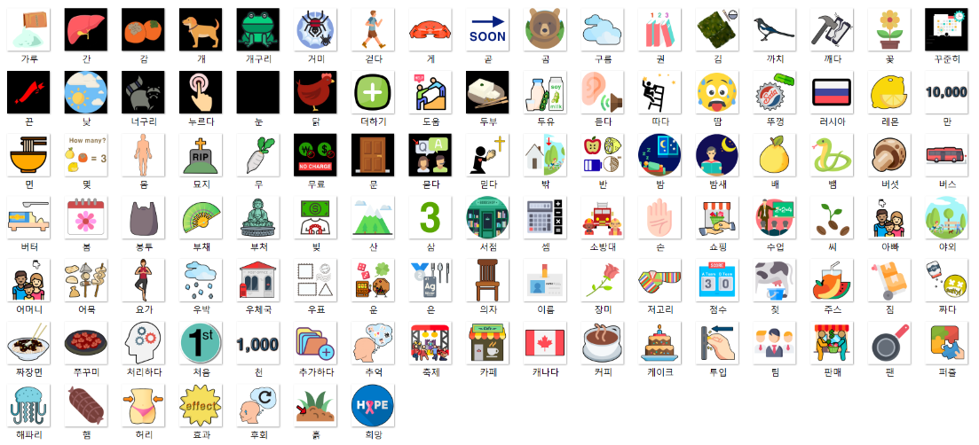
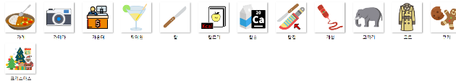

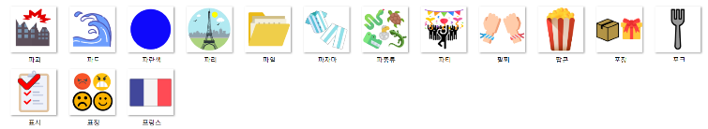



Delight ppt templete
실습 기간 중 수행한 업무 내용
기업 로고 이미지, 어플에 사용되는 리소스들 제작 (adobe photoshop 사용)

Slide 5
Delight ppt templete
성과 및 학생소견
게임 공학과 학생들 뿐만 아니라, 다른 과 학생들도 같이 모여서 의견을 주고 받으며 무언가를 개발 하는 것이 좋은 경험이 된다.
포토샵을 사용하여 리소스를 제작하면서 툴의 기능을 연습하고 익힌다.
교육 어플을 개발함으로 서 뿌듯함을 느낀다.

Slide 6
Delight ppt templete
향후 계획
2D sprite 제작, UI 적용
게임 연동
버그 및 오류 수정/보완

Slide 7
감사합니다

